Slide 1
Una Estrella en una Caja
Explorando el ciclo de vida de las estrellas

Slide 2
Guía de esta presentación
Las diapositivas blancas son cabeceras de sección y se ocultan en en la presentación. Muestra u oculta las diapositivas en cada sección en función del nivel apropiado y requerido.
Guía aproximada de niveles educativos:
Principiante: 6º Primaria, 1º y 2º ESO
Intermedio: 3º y 4º ESO
Avanzado: 1º y 2º Bachillerato

Slide 3
Introducción
Conocimientos básicos sobre lo que es una estrella y cómo se observan.
Nivel: Principiante

Slide 4
¿Qué es una estrella?
Una nube de gas, fundamentalmente
hidrógeno y helio.
El núcleo es tan caliente y denso que hace
posible la fusión nuclear.
La fusión convierte elementos ligeros en elementos más pesados.

Slide 5
Cada estrella es diferente
Todas las estrellas que vemos en el cielo
nocturno son diferentes
Brillo:
¿Cuán luminosa es una estrella? ¿Cuánta energía produce su núcleo?
Color:
¿Qué temperatura superficial tiene la estrella?

Slide 6
Unidades de luminosidad
Medimos la luminosidad de los objetos cotidianos en Watts.
¿Cuánto brilla una bombilla?
En comparación, el Sol emite luz con un brillo de:
380 000 000 000 000 000 000 000 000 Watts (¡380 millones de millones de millones de millones de Watts!)
Es más fácil escribirlo como 3.8 x 10²⁶ Watts
Por comodidad, medimos el brillo de las estrellas en relación al Sol.

Slide 7
Unidades de temperatura
La temperatura se mide en Kelvin.
La escala Kelvin de temperaturas es la misma
que la de Celsius, pero empieza en -273º.
A esta temperatura se la conoce como el “cero absoluto”.
-273 ºC
-173 ºC
0 ºC
100 ºC
1000 ºC
0 K
100 K
273 K
373 K
1273 K
Kelvin = Celsius + 273

Slide 8
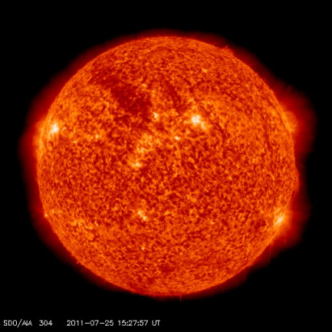
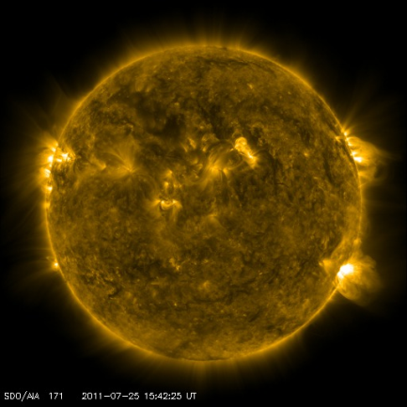
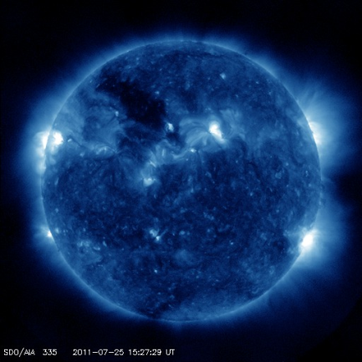
Midiendo la temperatura
La temperatura de una estrella viene indicada por su color.
Las estrellas azules son calientes y las rojas, frías.
Estrella roja
Estrella amarilla
Estrella azul
3000 K
5000 K
10000 K

Slide 9
Radiación de Cuerpo Negro
La Radiación de Cuerpo Negro nos da más detalles sobre el color y la temperatura de una estrella.
Nivel: Avanzado

Slide 10
Radiación de Cuerpo Negro
Un “Cuerpo Negro” es un perfecto emisor y absorbente de luz.
Emite luz en un rango de longitudes de onda que es función de su temperatura.

Slide 12
Ley de desplazamiento de Wien
El máximo de la gráfica Intensidad-Longitud de onda está relacionado con la temperatura a la que se encuentra el cuerpo negro correspondiente:
Temperatura (K) = constante de Wien (K m) / long. onda máxima(m)
b
T =
(b = 0.002898 m K)
λ_{máx}

Slide 13
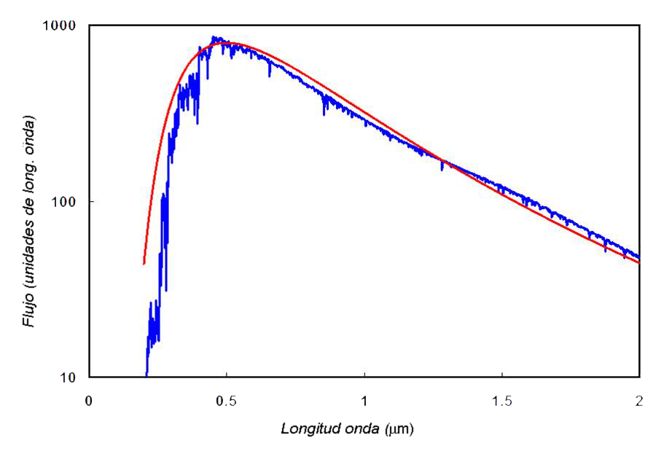
¿Cómo de caliente es el Sol?
Gráfico de la energía emitida por el Sol.
Notes:
La respuesta es, aproximadamente 5800 K (~ 5500 ºC)

Slide 14
Diagrama de Hertzsprung-Russell
Una introducción al diagrama H-R, en el que se representan varias estrellas . Intenta que los estudiantes sugieran dónde deberían situarse las estrellas antes de visualizar el gráfico.
Nivel: Principiante

Slide 15
El diagrama de Hertzsprung-Russell
Podemos comparar estrellas mostrando, en un gráfico, su temperatura y luminosidad.

Slide 16
Comenzamos dibujando los ejes de la gráfica. El eje vertical es la Luminosidad (medida en relación a la del Sol) y el horizontal la Temperatura (medida en Kelvin).
10000
Las estrellas Vega y Sirio son más brillantes y más calientes que el Sol. ¿Dónde las colocarías?
¿Dónde situarías al Sol en el gráfico? Tiene Luminosidad 1 en relación a sí mismo y su Temperatura es de 5800 K.
100
Vega
Sirio
Secuencia Principal
Luminosidad (relativo al Sol)
1
Sol
De hecho, muchas de las estrellas se pueden encontrar en algún punto sobre esta línea en el gráfico llamada “Secuencia Principal” .
0.01
Próxima Centauri
Algunas estrellas son más frías y menos luminosas que el Sol; como por ejemplo Próxima Centauri. ¿En qué lugar de la gráfica las situarías? A estas estrellas se las conoce como Enanas Rojas.
0.0001
25000
10000
7000
5000
3000
Temperatura (Kelvin)

Slide 17
La brillante estrella Betelgeuse es incluso más luminosa que Aldebaran, pero tiene una superficie más fría. Esto la convierte en una Supergigante Roja.
Betelgeuse
Rigel
10000
Deneb
Aldebaran
100
Arturo
Vega
Sirio
Secuencia Principal
Luminosidad (relativa al Sol)
1
Sol
Sirio B
0.01
Algunas de las estrellas más calientes son realmente mucho menos luminosas que el Sol. ¿En qué posición en el diagrama deberían estar?
Estas estrellas son las Enanas Blancas, como Sirio B que orbita alrededor de Sirio.
Próxima Centauri
0.0001
25000
10000
7000
5000
3000
Temperatura (Kelvin)
Notes:
Pero no todas las estrellas caen en la Secuencia Principal. Algunas, como Arturo y Aldebaran, son más brillantes que el Sol, pero más frías. ¿Dónde se situarían en el diagrama? Son las estrellas Gigantes Naranjas.
La brillante estrella Betelgeuse es incluso más luminosa que Aldebaran, pero tiene una superficie más fría. Esto la convierte en una Supergigante Roja.
Más brillantes aún que Betelgeuse son estrellas como Deneb y Rigel, que son también mucho más calientes.
Son las Supergigantes Azules.
Algunas de las estrellas más calientes son realmente mucho menos luminosas que el Sol. ¿En qué posición en el diagrama deberían estar? Estas estrellas son las Enanas Blancas, como Sirio B que orbita alrededor de Sirio.

Slide 18
Betelgeuse
Rigel
10000
Deneb
Aldebaran
100
Arturo
Vega
Más brillantes aún que Betelgeuse son estrellas como Deneb y Rigel, que son también mucho más calientes.
Son las Supergigantes Azules.
Sirio
Secuencia Principal
Luminosidad (relativa al Sol)
1
Sol
Sirio B
0.01
Pero no todas las estrellas caen en la Secuencia Principal. Algunas, como Arturo y Aldebaran, son más brillantes que el Sol, pero más frías. ¿Dónde se situarían en el diagrama?
Son las estrellas Gigantes Naranjas.
Próxima Centauri
0.0001
25000
10000
7000
5000
3000
Temperatura (Kelvin)
Notes:
Pero no todas las estrellas caen en la Secuencia Principal. Algunas, como Arturo y Aldebaran, son más brillantes que el Sol, pero más frías. ¿Dónde se situarían en el diagrama? Son las estrellas Gigantes Naranjas.
La brillante estrella Betelgeuse es incluso más luminosa que Aldebaran, pero tiene una superficie más fría. Esto la convierte en una Supergigante Roja.
Más brillantes aún que Betelgeuse son estrellas como Deneb y Rigel, que son también mucho más calientes.
Son las Supergigantes Azules.
Algunas de las estrellas más calientes son realmente mucho menos luminosas que el Sol. ¿En qué posición en el diagrama deberían estar? Estas estrellas son las Enanas Blancas, como Sirio B que orbita alrededor de Sirio.

Slide 19
Supergigantes
Betelgeuse
Rigel
10000
Deneb
Gigantes
Arturo
100
Vega
Sirio
Secuencia Principal
Luminosidad (relativa al Sol)
1
Sol
Casi todas las estrellas que vemos pertenecen a alguno de estos grupos; pero no permanecen siempre en el mismo lugar.
Sirio B
0.01
Próxima Centauri
Enanas Blancas
Al evolucionar, las estrellas cambian su Luminosidad y Temperatura; lo que hace que se desplacen por el diagrama de Hertzsprung-Russell.
0.0001
25000
10000
7000
5000
3000
Temperatura (Kelvin)

Slide 20
10000
100
Luminosidad (relativa al Sol)
1
Sol
El Sol ha estado en la Secuencia Principal miles de millones de años y permanecerá allí otros miles de millones más.
Pero, eventualmente, crecerá hasta convertirse en uns estrella gigante. Se hará cada vez más luminoso pero a la vez más frío.
0.01
0.0001
25000
10000
7000
5000
3000
Temperatura (Kelvin)

Slide 21
10000
100
Sol
Luminosidad (relativa al Sol)
1
En ese punto se habrá convertido en una Gigante Roja.
Con el tiempo se hará cada vez más caliente y algo más brillante y pasará a ser, durante un breve período de tiempo, una Gigante Azul.
0.01
0.0001
25000
10000
7000
5000
3000
Temperatura (Kelvin)

Slide 22
10000
Sol
100
Luminosidad (relativa al Sol)
1
Finalmente la fusión nuclear en el núcleo
cesará.
El Sol se convertirá en una Enana Blanca, muchísimo menos luminosa de lo que es ahora pero con una temperatura superficial mayor.
0.01
0.0001
25000
10000
7000
5000
3000
Temperatura (Kelvin)

Slide 23
Una Estrella en Una Caja
Llegado a este punto, ejecuta el programa “Una Estrella en Una Caja” para estudiar el diagrama de Hertzsprung-Russell para estrellas con diferentes masas.
Nivel: Principiante

Slide 24
Fusión Nuclear
Este proceso se desarrolla en el centro de la estrella.
Nivel: Intermedio

Slide 25
Fusión Nuclear
La Luminosidad de una estrella es alimentada por la fusión nuclear que tiene lugar en su núcleo.
La Temperatura y Densidad son suficientemente altas para permitir la fusión nuclear.
Las estrellas están compuestas principalmente de hidrógeno, con pequeñas cantidades de helio.
Están tan calientes que los electrones son arrancados de los núcleos atómicos.
Este gas ionizado se denomina plasma.

Slide 26
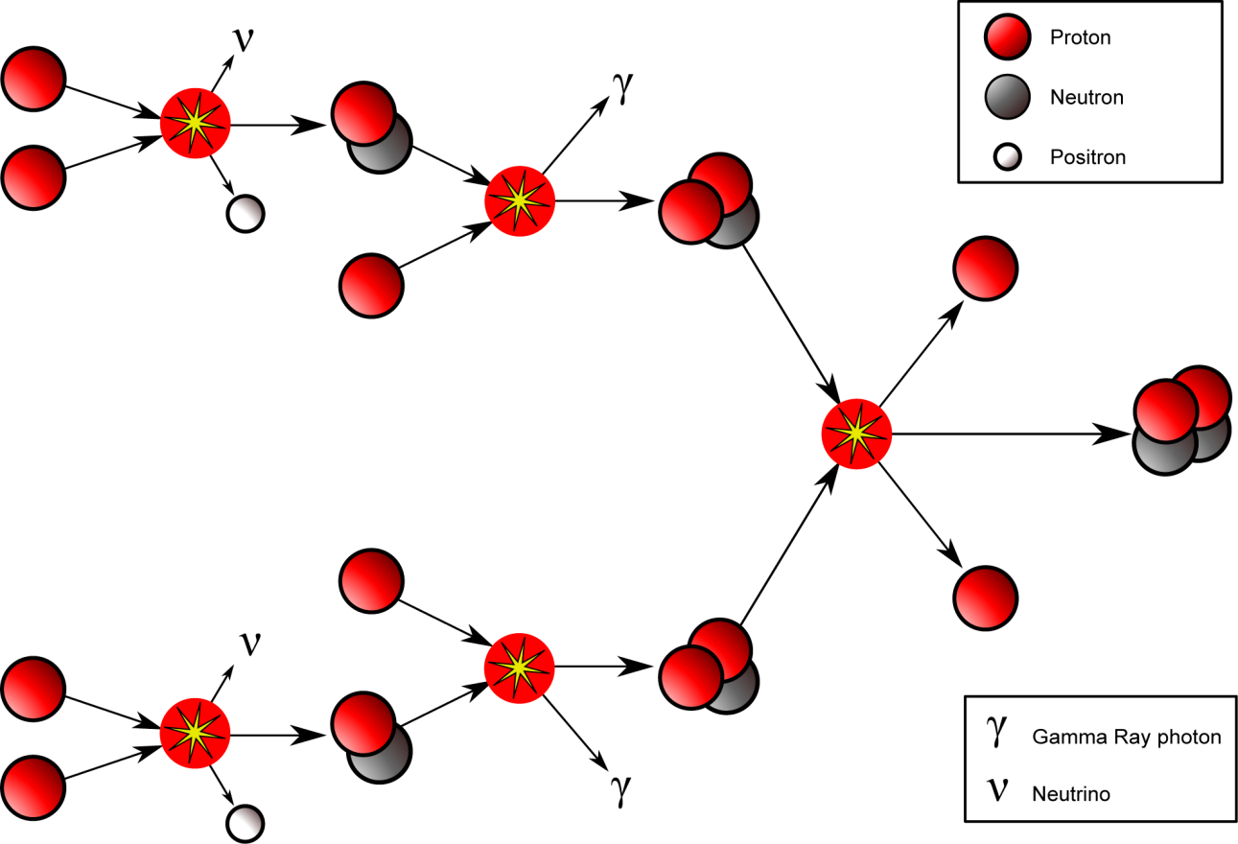
La cadena protón-protón
A temperaturas por encima de 4 millones Kelvin, los núcleos de hidrógeno se fusionan en helio.

Slide 27
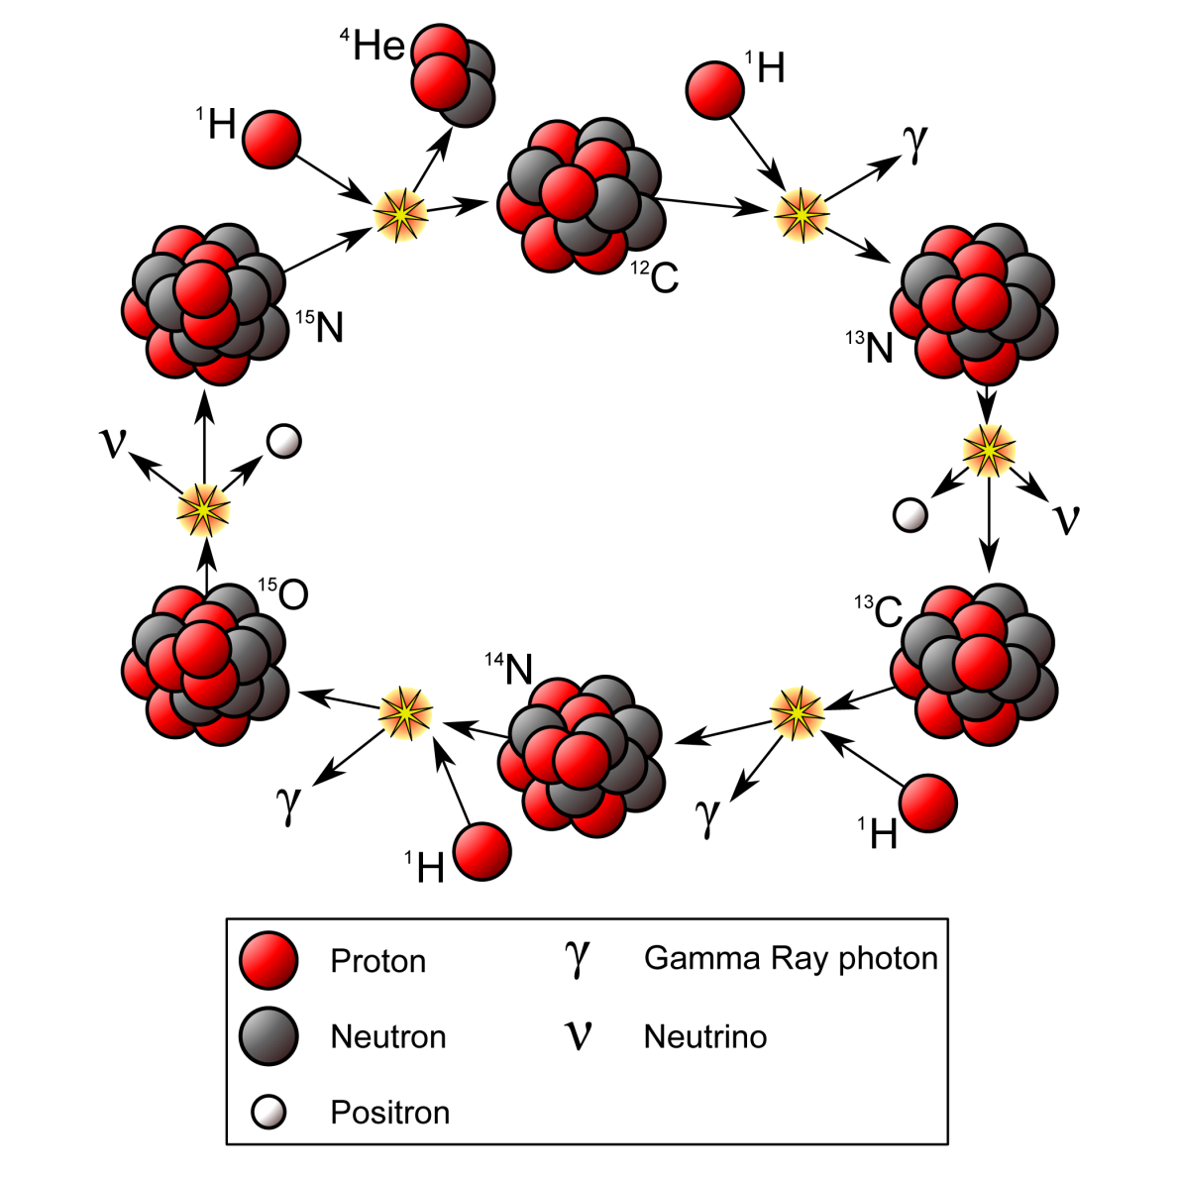
El ciclo CNO
A temperaturas por encima de 17 millones Kelvin la estrella puede usar el carbono, nitrógeno y
oxígeno para ayudar a convertir el hidrógeno en helio.

Slide 28
Cuando el hidrógeno se agota…
La estrella mantiene un delicado equilibrio entre la fuerza de gravedad, que trata de colapsarla y la radiación emitida por las reacciones nucleares que suceden en su interior y que la expanden.
Al ir acabándose el hidrógeno, la energía desprendida por la fusión disminuye, y la gravedad hace que la estrella colapse.
Si la estrella es lo suficientemente masiva, durante el colapso la temperatura de su núcleo se incrementará hasta que pueda darse la fusión del helio.

Slide 29
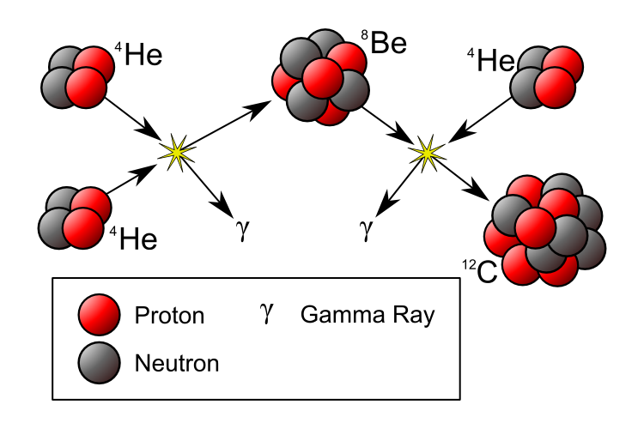
Combustión del helio
A temperaturas por encima de los 100 millones Kelvin el helio se puede fusionar para convertirse en carbono. Esta reacción es conocida como “El Proceso Triple-Alfa”

Slide 30
Elementos más pesados
El helio se fusiona con el carbono para crear elementos más pesados :
Oxígeno, neón, magnesio, silicio, azufre, argón, calcio, titanio, cromo y hierro.
Es imposible crear elementos más pesados que éstos mediante fusión nuclear sin aportar más energía al proceso. El proceso de fusión se detiene.

Slide 31
Cuando el helio se agota…
Eventualmente el helio acabará agotándose y la estrella colapsará otra vez.
Si es lo suficientemente masiva, la temperatura subirá lo suficiente para permitir la fusión del carbono.
El ciclo se repite. Cada vez se van fusionando elementos más pesados hasta que la temperatura del núcleo no puede elevarse más.
En ese punto, la estrella muere.

Slide 32
Combustión de elementos pesados
Los elementos más pesados se fusionan a temperaturas del núcleo incluso mayores .
Carbono: 500 millones Kelvin
Neón: 1.2 mil millones Kelvin
Oxígeno: 1.5 mil millones Kelvin
Silicio: 3 mil millones Kelvin

Slide 33
Eficiencia de la fusión
Nivel: Avanzado

Slide 34
Fusión del hidrógeno
La cadena protón-protón convierte seis núcleos de hidrógeno en uno de helio, más dos protones y dos positrones (anti-electrones)
La energía desprendida por cada una de estas reacciones es pequeña, y se mide en “Mega electron-Voltios”, o MeV.
1 MeV = 1.6 x 10⁻¹³ Julio
Cada reacción de la cadena protón-protón desprende 26.73 MeV

Slide 35
Masas atómicas
La suma de las masas de los productos de la reacción es menor que las masas de los reactivos; por lo que, en cada reacción, la estrella pierde masa.
Al igual que en el caso de la energía, las masas involucradas son pequeñas, medidas en “unidades de masa atómicas” o “u”.
1 u = 1.661 x 10⁻²⁷ kg

Slide 36
Pérdida de masa
Masa de un protón (p): 1.007276 u
Masa de un positrón (e⁺): 0.000549 u
Masa de un núcleo de helio (He): 4.001505 u
¿Cuánta masa se pierde en cada reacción?
0.026501 u = 4.4018 x 10⁻²⁹ kg

Slide 37
Combustión del helio
La fusión del helio proporciona 7.275 MeV por reacción
El Carbono-12 tiene una masa de, exactamente, 12 u. ¿Cuánta masa se ha perdido en la rección Triple Alfa?
0.004515 u = 7.499415 x 10⁻³⁰ kg

